Slide 1
Jak uratować Święta
Stanisław RZESZUT | ALEKSANDER MASOJĆ | BARTOSZ SMELA

Slide 2
Idea projektu
Naszym pomysłem jest program, który umożliwia przesyłanie prezentów między użytkownikami
Przesyłanie przesyłek utrudnia nam Grinch, który może losowo zabrać wysłany prezent i musimy go pokonać, aby prezent dotarł do innego użytkownika

Slide 3
Wykorzystane technologie
Socket.io
JavaScript
Node.js
HTML
CSS
Mobirise

Slide 4
tutorial

Slide 5
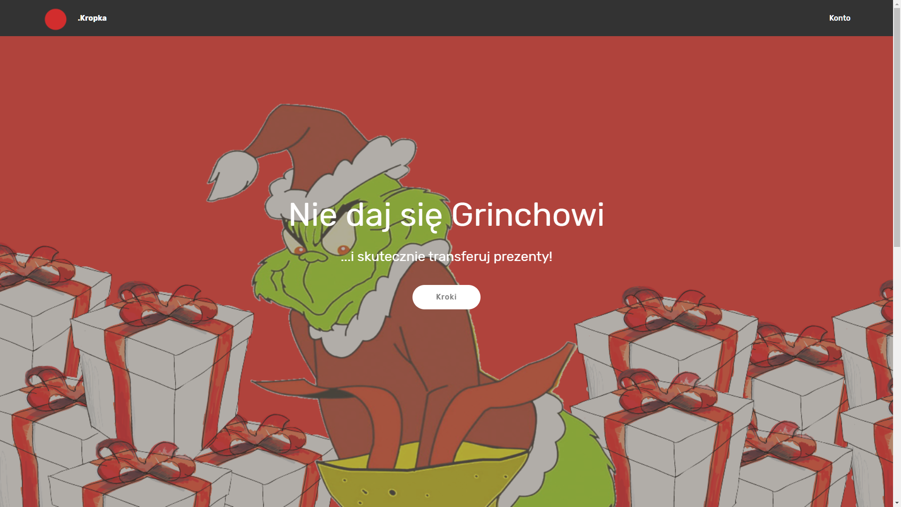
Strona główna
Kliknj „Konto”, aby się zarejestrować lub zalogować

Slide 6
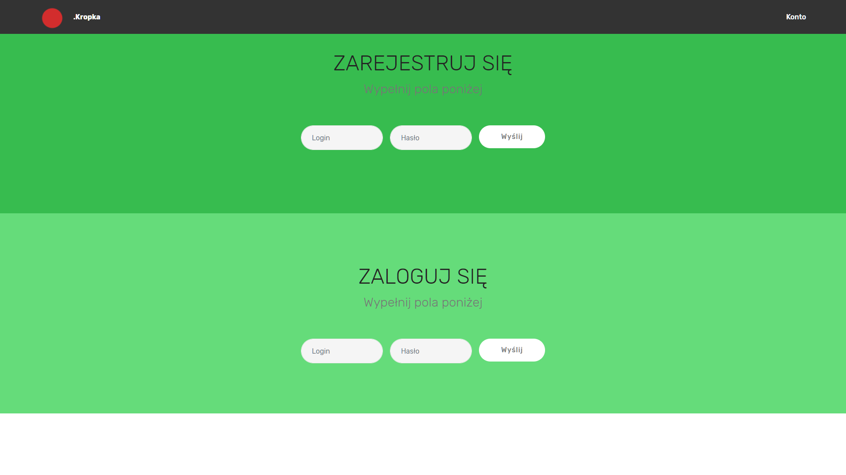
Wypełnij pola
Wypełnij pola i wyślij

Slide 7
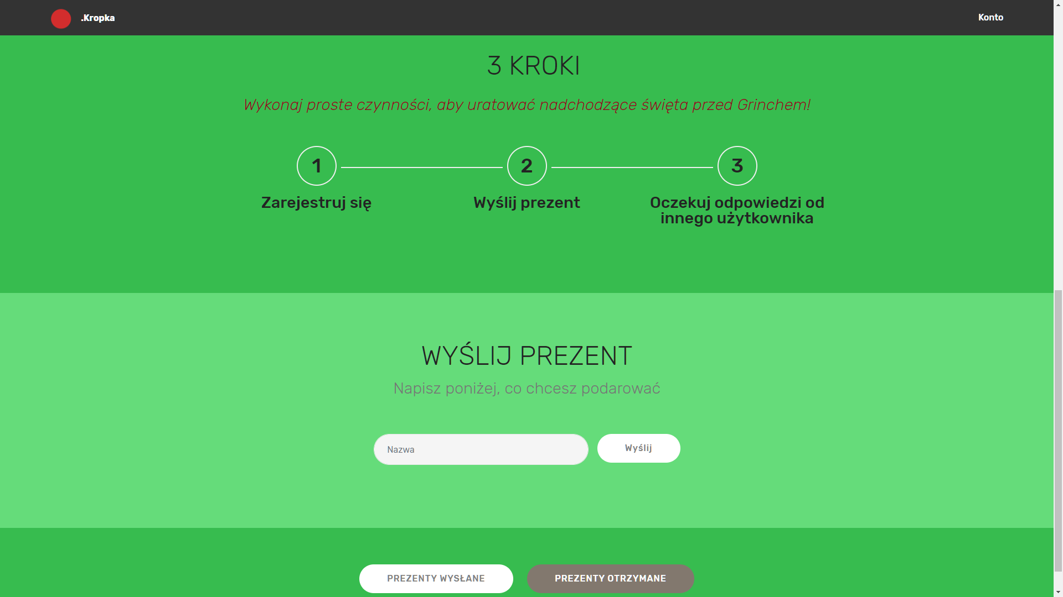
Wysyłanie prezentu
Napisz, co chcesz wysłać i kliknij „Wyślij”
Kliknij, aby sprawdzić informacje o prezentach

